Slide 1
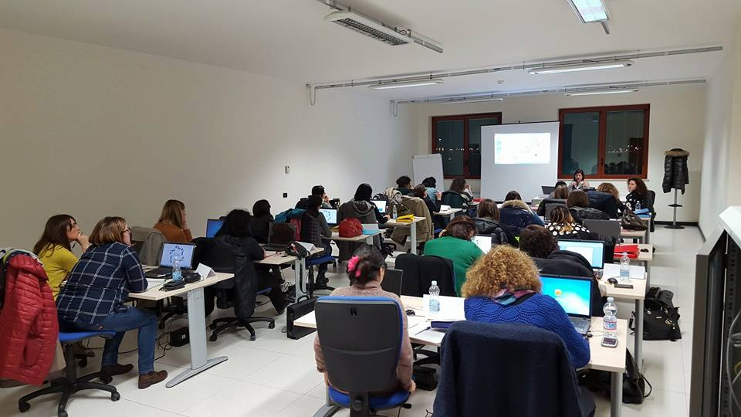
CORSO DI FORMAZIONE PER DOCENTI Di RELIGIONE CATTOLICA ANDRIA

Slide 2




Andria, 9 luglio 2024
Dott.ssa Celestina Martinelli

Slide 3


Come sOno nate le Indicazioni nazionali 2012
ESIGENZA GIURIDICA
Indicazioni per il curricolo per la scuola dell'infanzia e per il primo ciclo d'istruzione 2007
SCADEVANO il 31 Agosto 2012
dopo 5 anni dall’entrata in vigore e dopo la
«Sperimentazione» prevista
2 c onsultazioni:
Novembre 2011 - «Monitoraggio sulle Indicazioni»
Questionario per conoscere come le scuole hanno sperimentato le Indicazioni utilizzando gli strumenti offerti dall'autonomia scolastica.
Giugno 2012 - Consultazione telematica delle scuole sui nodi principali della bozza del nuovo testo

Slide 4

ELEMENTI GENERALI DI NOVITÀ
Linguaggio più semplice e comprensibile.
Innesto delle FINALITÀ della scuola nel «Quadro europeo delle competenze chiave»
Definizione profilo 14enne come impegno comune di tutti i docenti coinvolti, dai 3 ai 14 anni (scuola infanzia riconosciuta nel percorso formativo).
Impianto verticale del curricolo a sostegno della continuità.
L’eliminazione di aree disciplinari predefinite, con la raccomandazione che siano le scuole a provvedere a «possibili» aggregazioni delle discipline in aree disciplinari nella predisposizione del curricolo d'istituto
Le competenze che «è ragionevole attendersi» al termine della scuola dell’infanzia.

Slide 5
ELEMENTI GENERALI DI NOVITÀ
Sono assunti come importanti riferimenti dell'azione educativa e didattica delle scuole (in “L'organizzazione del curricolo”),
tre documenti ministeriali significativi degli ultimi anni:
  La via italiana per la scuola interculturale e l'integrazione degli alunni stranieri (2007); (nota MIUR del 19 febbraio 2014)
  Le Linee guida per l'integrazione scolastica degli alunni con disabilità (2009); (D.M. 27 dicembre 2012)
  Le Linee guida per il diritto allo studio degli alunni e degli studenti con disturbi specifici di apprendimento (D.M. 12 luglio 2011).

Slide 6

ELEMENTI GENERALI DI NOVITÀ
L’impatto della valutazione sulla vita della scuola;
La valutazione formativa;
Le rilevazioni nazionali;
La certificazione delle competenze;
L’importanza a livello trasversale delle tecnologie
;

Slide 7

Criticità
ISTITUTI COMPRENSIVI
Risorsa
La progressiva generalizzazione degli istituti comprensivi, che riuniscono scuola d’infanzia, primaria e secondaria di primo grado, crea le condizioni perché si affermi una scuola unitaria di base che prenda in carico i bambini dall’età di tre anni e li guidi fino al termine del primo ciclo di istruzione e che sia capace di riportare i molti apprendimenti che
il mondo oggi offre entro un unico percorso strutturante.
(p. 15 A.P.I.)
CURRICOLO DI SCUOLA / ISTITUTO

Slide 8

COMPETENZE-CHIAVE
PER L’APPRENDIMENTO PERMANENTE
Raccomandazione Consiglio d’Europa del 18 dicembre 2006
comunicazione nella madrelingua;
comunicazione nelle lingue straniere;
competenza matematica e competenze di base in scienza e tecnologia;
competenza digitale;
imparare a imparare;
competenze sociali e civiche;
spirito di iniziativa e imprenditorialità;
consapevolezza ed espressione culturale.
(pp. 14-15 API)

Slide 9



COMPETENZE CHIAVE EUROPEE OGGI E IERI
Competenza alfabetica funzionale
Competenza multilinguistica
Competenza matematica e competenza in scienze, tecnologie e ingegneria
Competenza digitale
Competenza personale, sociale e capacità di imparare a imparare
Competenza in materia di cittadinanza
Competenza imprenditoriale
Competenza in materia di consapevolezza ed espressione culturali
Racc. Consiglio Europeo del 22/05/2018
1. Comunicazione nella madrelingua
2.Comunicazione nelle lingue straniere
3. Competenza matematica e competenze
di base in scienza e tecnologia
4. Competenza digitale
5. Imparare ad imparare
6. Competenze sociali e civiche
7.Spirito di iniziativa e imprenditorialità
8.Consapevolezza
ed espressione
culturale
Racc. Parl. Eu. del 18/12/2006

Slide 10

LA SCUOLA NEL NUOVO SCENARIO
“In un tempo molto breve, abbiamo vissuto il passaggio da una società relativamente stabile a una società caratterizzata da molteplici cambiamenti e discontinuità.
Questo nuovo scenario è ambivalente: per ogni persona, per ogni comunità, per ogni società si moltiplicano sia i rischi sia le opportunità. […]
[Incipit: Indicazioni per il curricolo]

Slide 11

LA SCUOLA NEL NUOVO SCENARIO
ATTENUAZIONE DELLA CAPACITA’ ADULTA DI PRESIDIO DELLE REGOLE
PLURALITA’ DI MODELLI CULTURALI
FORME DI ANALFABETISMO INFORMATICO
RIORGANIZZAZIONE DEL MONDO DEL LAVORO ….

Slide 12

CENTRALITA’ DELLA PERSONA
Si deve partire dalla PERSONA CHE APPRENDE con l’originalità del suo percorso e la sua rete di relazioni.
I progetti vanno realizzati per persone che vivono QUI E ORA, che vanno alla ricerca di orizzonti di significato, in relazione con i BISOGNI FONDAMENTALI dei bambini e degli adolescenti..

Slide 13

PER UNA NUOVA CITTADINANZA
La scuola segue una doppia linea formativa: verticale con i diversi gradi di scuola e
orizzontale con la famiglia e con il territorio.
Occorre costruire un’alleanza educativa con la famiglia e generare a scuola una diffusa convivialità relazionale
Non basta convivere nella società, ma occorre crearla continuamente insieme.
Bisogna formare cittadini italiani che siano nel contempo cittadini dell’Europa e del mondo,

Slide 14

PER UN NUOVO UMANESIMO
Il bisogno di conoscenza degli studenti non si soddisfa con l’accumulo di nozioni ma solo integrando le discipline in nuovi quadri d’insieme.
E’ quindi decisiva una nuova alleanza fra SCIENZE, STORIA, DISCIPLINE UMANISTICHE, ARTI E TECNOLOGIA per delineare un nuovo umanesimo.
Ciò implica la capacità di cogliere gli aspetti essenziali dei problemi, la capacità di valutare i limiti e le possibilità delle conoscenze, la capacità di vivere e agire in un mondo in continuo cambiamento.

Slide 15

CAMPI DI ESPERIENZA
Per la scuola dell’infanzia 5 campi di esperienza:
Il sé e l’altro
Il corpo e il movimento
Immagini,suoni,colori (linguaggi, creatività, espressione)
I discorsi e le parole
La conoscenza del mondo

Slide 16

FINALITA’ SCUOLA DELL’INFANZIA
CONSOLIDARE L’IDENTITA’
SVILUPPARE L’AUTONOMIA
ACQUISIRE COMPETENZE
VIVERE LE PRIME ESPERIENZE DI CITTADINANZA

Slide 17

DISCIPLINE
Per la scuola primaria e per la secondaria di I grado:
ITALIANO
LINGUA INGLESE E SECONDA LINGUA COMUNITARIA
STORIA
GEOGRAFIA
MATEMATICA
SCIENZE
MUSICA
ARTE E IMMAGINE
EDUCAZIONE FISICA
TECNOLOGIA
RELIGIONE CATTOLICA

Slide 18

STRUTTURA delle INDICAZIONI
Discipline
Traguardi per lo sviluppo delle competenze
Obiettivi di apprendimento
OBIETTIVI DI APPRENDIMENTO
NUCLEI TEMATICI
Per alcune discipline quali ITALIANO, LINGUA INGLESE, STORIA, GEOGRAFIA,
MATEMATICA, SCIENZE obiettivi declinati anche al termine del III anno di sc,prim.

Slide 19
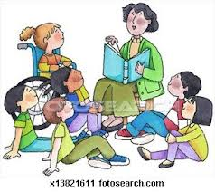
NUCLEI TEMATICI ITALIANO
ASCOLTO E PARLATO
LETTURA
SCRITTURA
ACQUISIZIONE ED ESPANSIONE DEL LESSICO RICETTIVO E PRODUTTIVO
ELEMENTI DI GRAMMATICA ESPLICITA E RIFLESSIONE SUGLI USI DELLA LINGUA

Slide 20

NUCLEI TEMATICI MATEMATICA
NELLA SCUOLA PRIMARIA:
NUMERI
SPAZIO E FIGURE
RELAZIONI, DATI E PREVISIONI
NELLA SCUOLA SECONDARIA DI I GRADO
NUMERI
SPAZIO E FIGURE
RELAZIONI E FUNZIONI
DATI E PREVISIONI

Slide 21

NUCLEI TEMATICI SCIENZE
NELLA SCUOLA PRIMARIA:
OGGETTI, MATERIALI E TRASFORMAZIONI
OSSERVARE E SPERIMENTARE SUL CAMPO
L’UOMO I VIVENTI E L’AMBIENTE
NELLA SCUOLA SECONDARIA DI I GRADO
FISICA E CHIMICA
ASTRONOMIA E SCIENZE DELLA TERRA
BIOLOGIA

Slide 22

CAPACITA’ …
SONO LE RISORSE PERSONALI, I TALENTI DI CUI OGNI ESSERE UMANO DISPONE: ESPRIMONO LA FORMA DEL NOSTRO ESSERE POTENZIALE. NON SI ACQUISISCONO, MA SI PROMUOVONO, SI SVILUPPANO, SI ESERCITANO, SI CONSOLIDANO..

Slide 23

CONOSCENZE …
INDICANO IL RISULTATO DELL’ASSIMILAZIONE DI INFORMAZIONI ATTRAVERSO L’APPRENDIMENTO.
LE CONOSCENZE SONO L’INSIEME DI FATTI, PRINCIPI, TEORIE RELATIVE A UN SETTORE DI STUDIO . Possono essere dichiarative (che cosa)
procedurali(come), semantiche (significato) condizionali (perché).

Slide 24
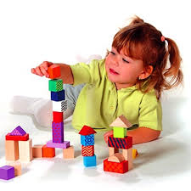
ABILITA’ …
INDICANO LE CAPACITA’ DI APPLICARE LE CONOSCENZE PER PORTARE A TERMINE COMPITI E RISOLVERE PROBLEMI.
RIGUARDANO IL “SAPER FARE”.
Possono essere cognitive comprendenti l’uso del pensiero logico o pratiche comprendenti l’abilità manuale e l’uso di metodi, materiali, strumenti.

Slide 25
COMPETENZE …
INDICANO LA COMPROVATA CAPACITA’ DI USARE CONOSCENZE E ABILITA’ E CAPACITA’ PERSONALI IN SITUAZIONI DI LAVORO E DI STUDIO. Nelle Raccomandazioni del Parlamento Europeo, le competenze sono descritte in termini di RESPONSABILITA’ E AUTONOMIA.

Slide 26
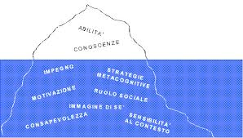
COMPETENZE …
LE COMPETENZE SONO UN COSTRUTTO COMPLESSO CHE SI COMPONE DI CONOSCENZE, ABILITA’, ATTEGGIAMENTI, EMOZIONI, POTENZIALITA’ E ATTITUDINI PERSONALI

Slide 27

TRAGUARDI PER LO SVILUPPO DELLE COMPETENZE …
RAPPRESENTANO DEI RIFERIMENTI INELUDIBILI.
INDICANO PISTE CULTURALI E DIDATTICHE.
COSTITUISCONO CRITERI PER LA VALUTAZIONE DELLE COMPETENZE ATTESE.
NELLA LORO SCANSIONE TEMPORALE SONO PRESCRITTIVI a garanzia dell’unità nazionale e della qualità del servizio

Slide 28

OBIETTIVI DI APPRENDIMENTO …
INDIVIDUANO CAMPI DEL SAPERE OSSIA CONOSCENZE E ABILITA’ PER RAGGIUNGERE I TRAGUARDI PER LO SVILUPPO DELLE COMPETENZE.
SONO UTILIZZATI NELLA PROGETTAZIONE DIDATTICA
SONO ORGANIZZATI IN NUCLEI TEMATICI E DEFINITI IN RELAZIONE A PERIODI DIDATTICI LUNGHI.
PER ITALIANO, INGLESE, STORIA, GEOGRAFIA, MATEMATICA E SCIENZE SONO INDICATI ANCHE AL TERMINE DELLA III CLASSE DI SCUOLA PRIMARIA.

Slide 29

PROFILO DELLO STUDENTE …
DESCRIVE IN FORMA ESSENZIALE LE COMPETENZE RIFERITE ALLE DISCIPLINE DI INSEGNAMENTO E AL PIENO ESERCIZIO DELLA CITTADINANZA AL TERMINE DEL PRIMO CICLO DI ISTRUZIONE.
IL CONSEGUIMENTO DELLE COMPETENZE DELINEATE NEL PROFILO COSTITUISCE L’OBIETTIVO GENERALE DEL SISTEMA EDUCATIVO E FORMATIVO ITALIANO.

Slide 30

SECONDO CICLO DI ISTRUZIONE
Dall’a.s.2010-2011, la riforma del secondo ciclo di istruzione riduce la frammentazione degli indirizzi nei licei e rimodula l’istruzione tecnica e professionale.

Slide 31
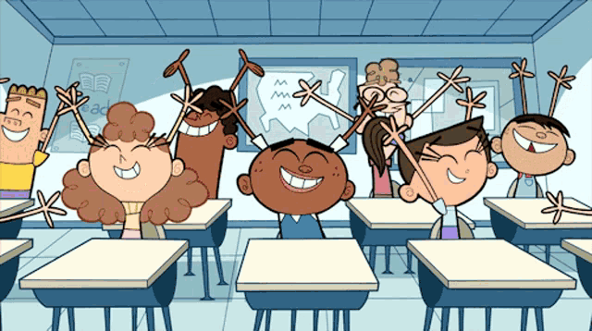
SECONDO CICLO DI ISTRUZIONE
Elementi fondamentali:
Innalzamento a 10 anni dell’obbligo scolastico (art.1 c.605 della Legge 296/2006)
Strutturazione del percorso del primo biennio obbligatorio secondo assi culturali e competenze in uscita declinate in armonia con le competenze chiave di cittadinanza definite a livello europeo;
Riunificazione dell’istruzione tecnica, professionale e liceale all’interno del sistema generale di istruzione.

Slide 32

REGOLAMENTI
Il 15 marzo 2010 sono stati emanati i Regolamenti di riordino di tutti i settori, liceali D.P.R. n. 89, tecnico D.P.R. 88, professionale n. 87. Il D.P.R.87 del professionale è stato abrogato e sostituito dal D.L.vo 61/2017.

Slide 33

PECUP
Gli allegati di ogni Regolamento contengono il PECUP (Profilo Educativo, culturale e professionale) dell’alunno al termine del percorso liceale, tecnico e professionale. Sono strutturati in una parte comune a tutti i percorsi e in una parte nella quale sono declinati i risultati di apprendimento di ciascun indirizzo.

Slide 34

LICEI
Durata pari a 5 anni, articolati in due bienni e in un quinto anno con Esame di Stato conclusivo.
Previsti 6 percorsi:
Liceo artistico
Liceo classico
Liceo linguistico
Liceo musicale e coreutico
Liceo scientifico
Liceo delle scienze umane.
Indicazioni nazionali D.I. 7 ottobre 2010, n. 211

Slide 35

ISTITUTI TECNICI
Durata pari a 5 anni, articolati in due bienni e in un quinto anno con Esame di Stato conclusivo.
Sono suddivisi in 2 settori: il settore Economico articolato in 2 indirizzi e il settore Tecnologico articolato in 9 indirizzi.
Sono previste articolazioni e opzioni per rispondere alle diverse esigenze produttive.
Direttiva MIUR 15 luglio 2010, n. 57;
Direttiva MIUR 16 gennaio 2012, n.4.

Slide 36

ISTITUTI PROFESSIONALI
Durata pari a 5 anni, articolati in un biennio e tre annualità, al termine dei quali si sostiene l’Esame di Stato.
Sono suddivisi in 11 indirizzi, in luogo dei 6 previsti dal D.P.R. n.87/2010 e sono possibili passaggi verso il sistema dell’istruzione e formazione professionale.
Linee guida D.I. 24 maggio 2018, n. 92

Slide 37

PERCORSI PER LE COMPETENZE TRASVERSALI E L’ORIENTAMENTO
La materia dell’alternanza scuola-lavoro (ora PCTO) trova spazio in più punti della Legge 107/2015; sono previste 210 ore nell’ultimo triennio del professionale, 150 ore negli istituti tecnici e 90 ore nei licei.
Gli istituti di scuola secondaria devono organizzare per gli studenti percorsi in collaborazione con le imprese, al fine di assicurare ai giovani, oltre alle conoscenze di base, l’acquisizione di competenze spendibili nel mercato del lavoro.

Slide 38

PERCORSI PER LE COMPETENZE TRASVERSALI E L’ORIENTAMENTO
Sono obbligatori per tutti gli studenti delle scuole secondarie di secondo grado.
I percorsi si realizzano con attività sia dentro la scuola, (orientamento professionale, incontri con consulenti esterni), sia fuori dalla scuola (anche all’estero purchè durante la sospensione delle attività didattiche). Al termine del percorso vengono rilasciati attestati di frequenza, certificati di competenze e crediti scolastici/formativi.

Slide 39

LA CARTA DEI DIRITTI E DEI DOVERI
DEGLI STUDENTI IN ALTERNANZA
E’ stata definita la «Carta dei diritti e dei doveri delle studentesse e degli studenti in alternanza» che garantisce agli studenti il diritto dell’informazione chiara, trasparente e puntuale sulle attività che andranno a svolgere e sugli apprendimenti conseguiti nelle fasi formative teoriche e pratiche; definisce anche i loro doveri, tra i quali il rispetto del Patto formativo e delle regole di comportamento.

Slide 40

Pensa, credi, sogna e osa! (Walt Disney)
Grazie per l’attenzione!

